Slide 1


Otimização dos Recursos de Sala de Aula
UTILIZANDO SISTEMAS COMPUTACIONAIS E EMBARCADOS

Slide 2
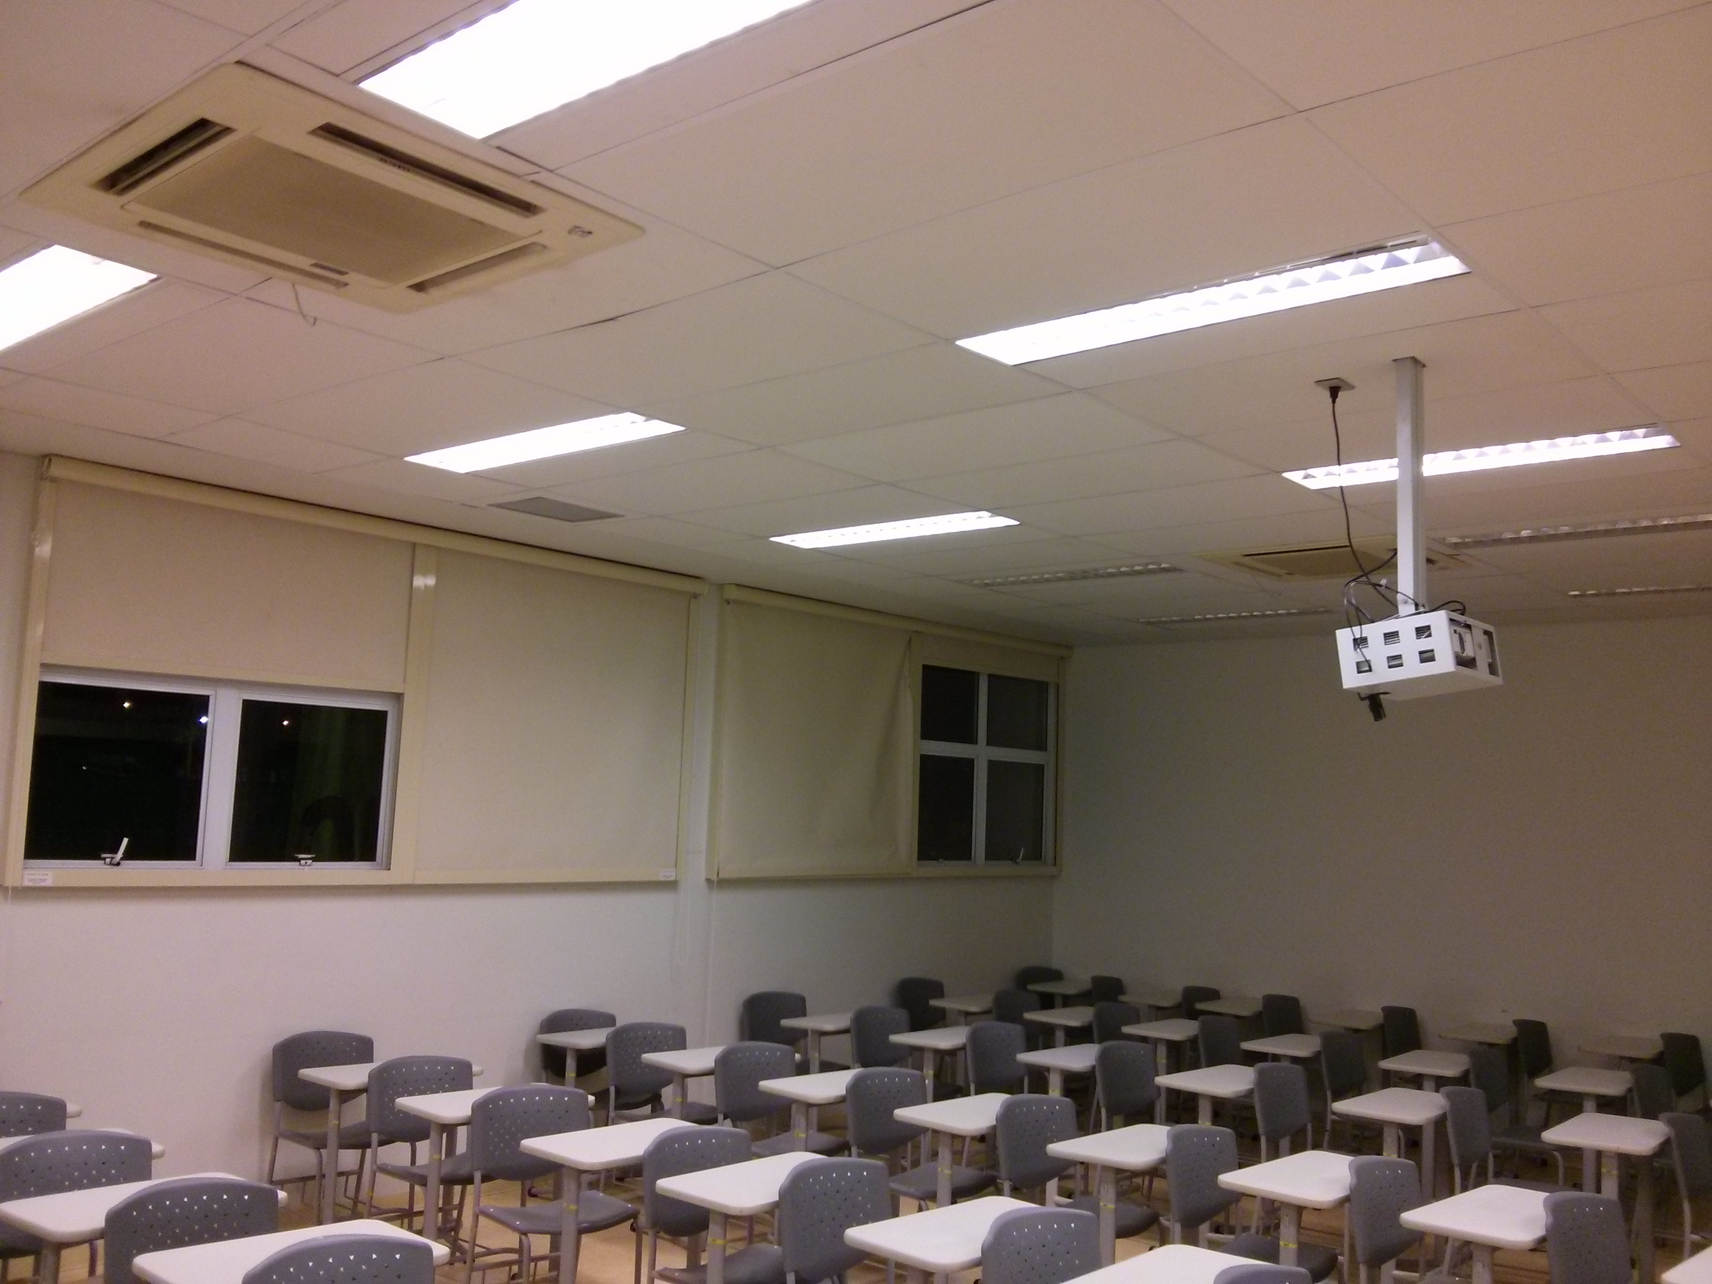
Salas de Aula da FCA
02 a 04 – Equipamentos de Ar-condicionado;
01 – Projetor Multimídia;
01 – Computador;

Slide 3
Objetivos do Projeto
Eliminar o desperdício de energia elétrica;
Diminuir os gastos com manutenção de equipamentos;
Gerenciar os dispositivos de forma mais efetiva;
Utilizar novas tecnologias de infraestrutura.

Slide 4
Viabilidade do Projeto
Baixo custo;
Não intrusivo;
Controlar dispositivos de diferentes marcas e modelos.

Slide 5
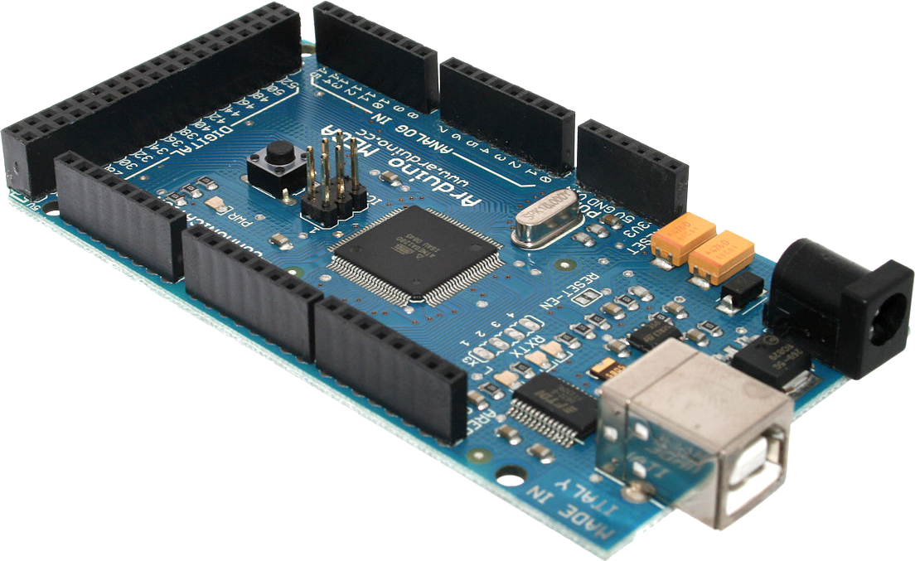




Sistema Embarcado
Dispositivos controlados por microcontroladores Arduíno.
- sensor de luminosidade;
- sensor de temperatura;
- sensor de presença;
- comandos por infravermelho.

Slide 6
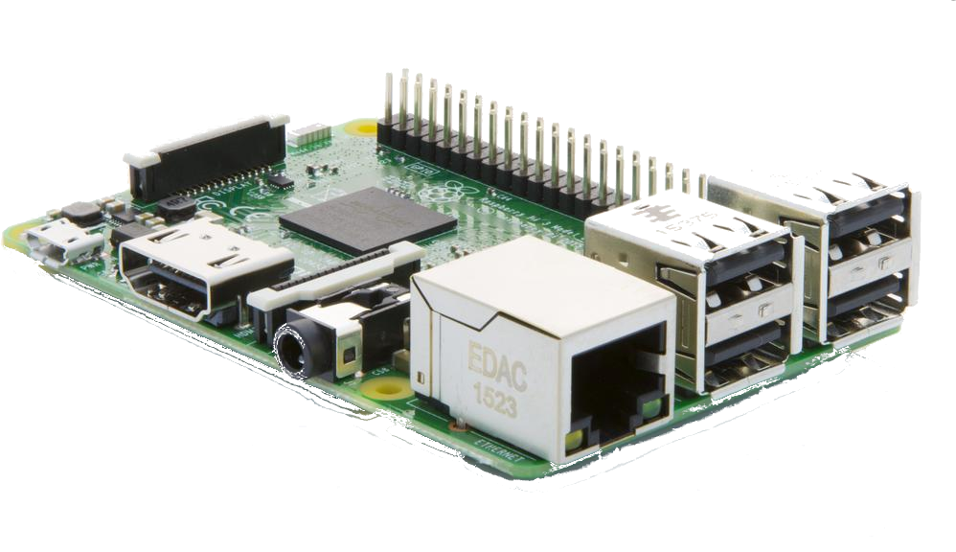
Sistema Embarcado
Raspberry Pi
Comunica com o Arduíno através da UART;
Atualiza o banco de dados com as informações dos sensores;
Recebe comandos de controle;
Endereçamento IPv6

Slide 7
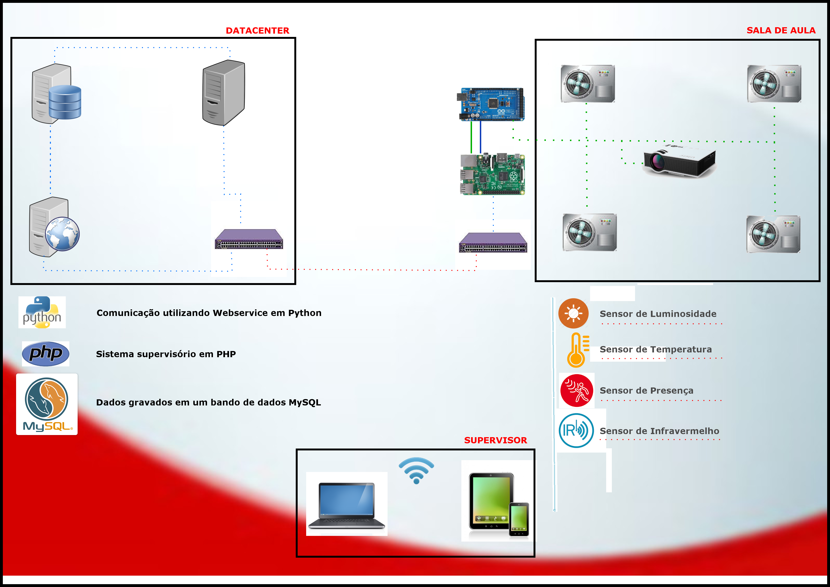

Slide 8
Fim!

